Slide 1
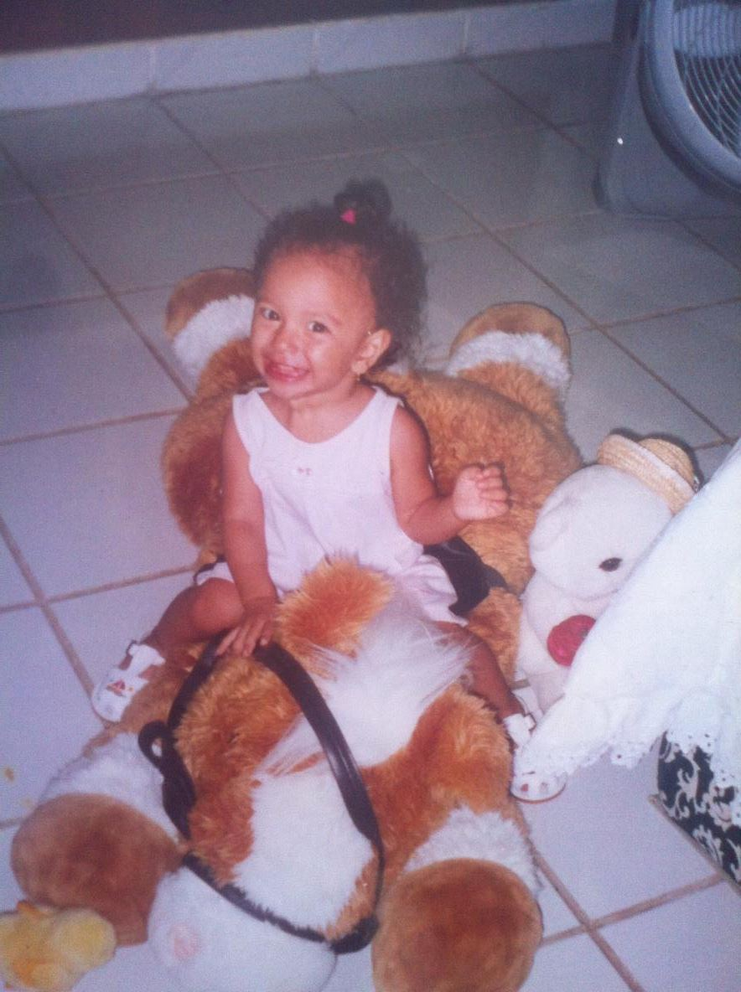
LO QUE FUI, LO QUE SOY Y LO QUE ANHELO.

Slide 2
Mi nombre es Ana Cecilia Ramírez Rogel, actualmente tengo 15 años, nací el 30 de abril del año 2001 en el Estado de Veracruz. Soy hija de Daniel Ramírez López y Anita Rogel Aguilar, tengo un hermano mayor llamado Daniel Ramírez Rogel. Soy de estatura baja y delgada, tengo cabello rizado color café, psicológicamente soy risueña, algunas veces suelo ser seria, tímida y enojona.

Slide 3
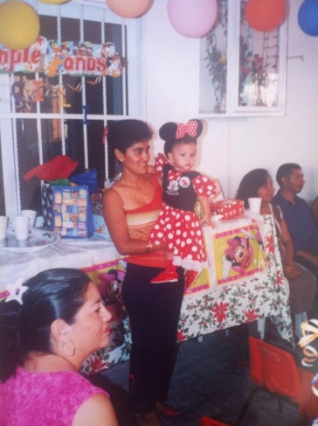
Nací el día lunes 30 de abril del 2001 a las 10:08 a.m. como es “día del niño” esa vez mis papás le quisieron dar una sorpresa a mi hermano, mi prima lo llevó al hospital y al llegar, al lado de mí había una caja de regalo, le dijeron que yo se lo había traído, eran algunos muñecos y carritos por lo tanto él se puso muy feliz. Nací entre puros niños que hasta los doctores y las enfermeras les dijeron a mis papás que me dejaran ahí porque era la princesa entre varoncitos. En el mes de septiembre de ese mismo año me bautizaron y mis familiares festejaron en un restaurante, dos meses antes de cumplir mi primer año nos mudamos a Cancún Q. Roo, como ya iba a ser mi cumpleaños mis papás me organizaron una fiesta, ésta se llevó a cabo en casa de mis abuelos paternos, hubo show de plaza sésamo y payasos, invitaron a todos los vecinos y tuve muchos regalos.

Slide 4
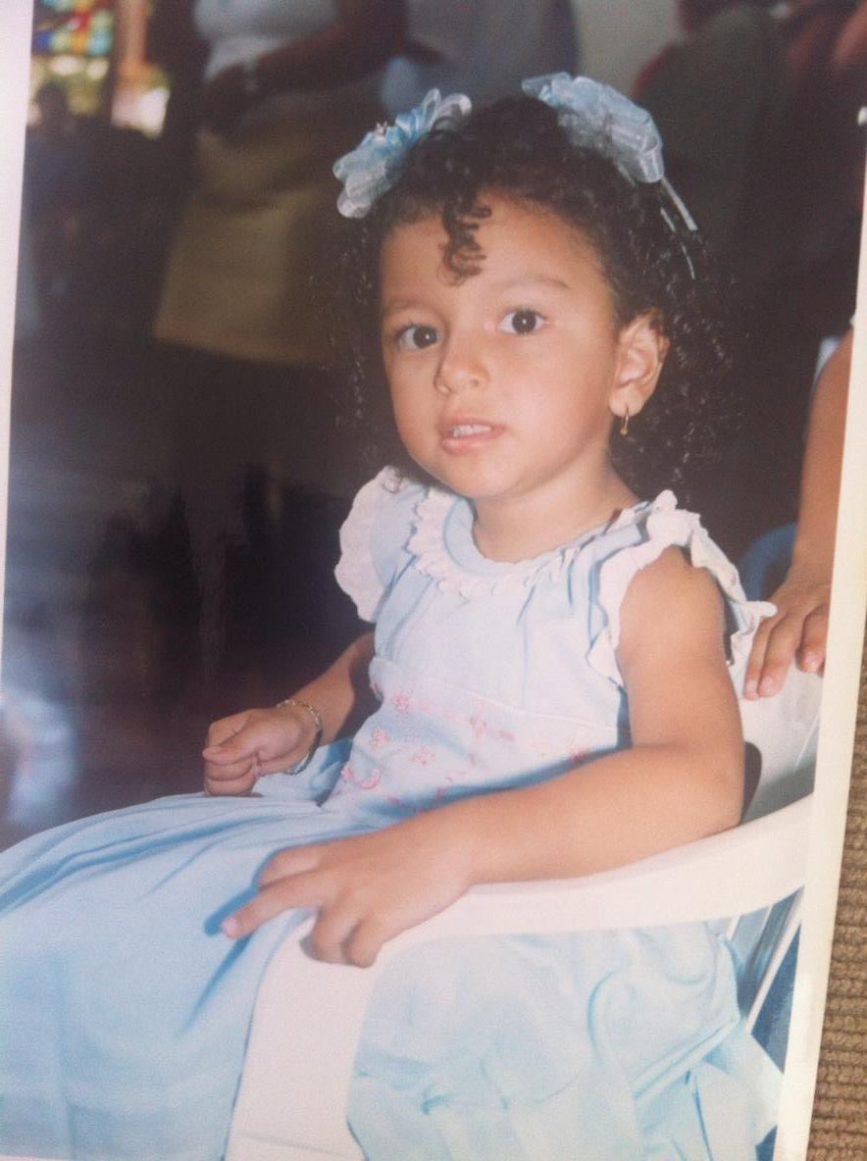
Al cumplir mis tres años me llevaron a la iglesia, mi mamá me vistió de cenicienta, ya que era mi princesa favorita, al salir de ahí mi fiesta fue en casa de mis abuelos, estuve feliz porque en la noche al abrir mis regalos saqué muchos juguetes.

Slide 5
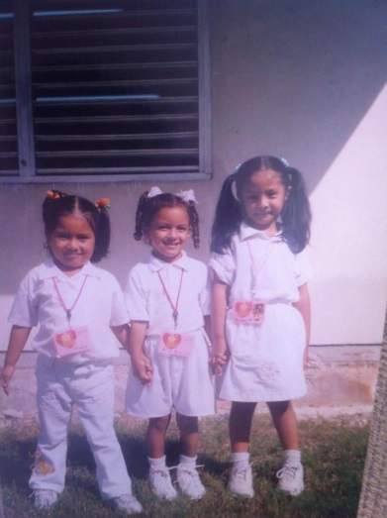
El primer día que entré al kínder me puse a llorar y así estuve durante una semana, tenía miedo porque no estaba acostumbrada a ir a la escuela y yo quería estar con mi mamá. Cuando estaba en tercero de kínder por las tardes mi mamá me llevaba una hora a clases particulares para aprender a leer y a escribir, estuve yendo durante un año porque al salir del kínder, en las vacaciones de julio nos fuimos a vivir a Xalapa Ver. Cuando llegamos había mucho frío y neblina, los primeros días me la pasé temblando, pues yo estaba acostumbrada al calor, llegamos a la casa de mi tía la cual era muy grande, ahí rentamos los dos años que estuvimos viviendo allá, la casa era de dos pisos, tenía una gran patio el cual me daba miedo porque era muy oscuro y en esa parte no había luz.

Slide 6
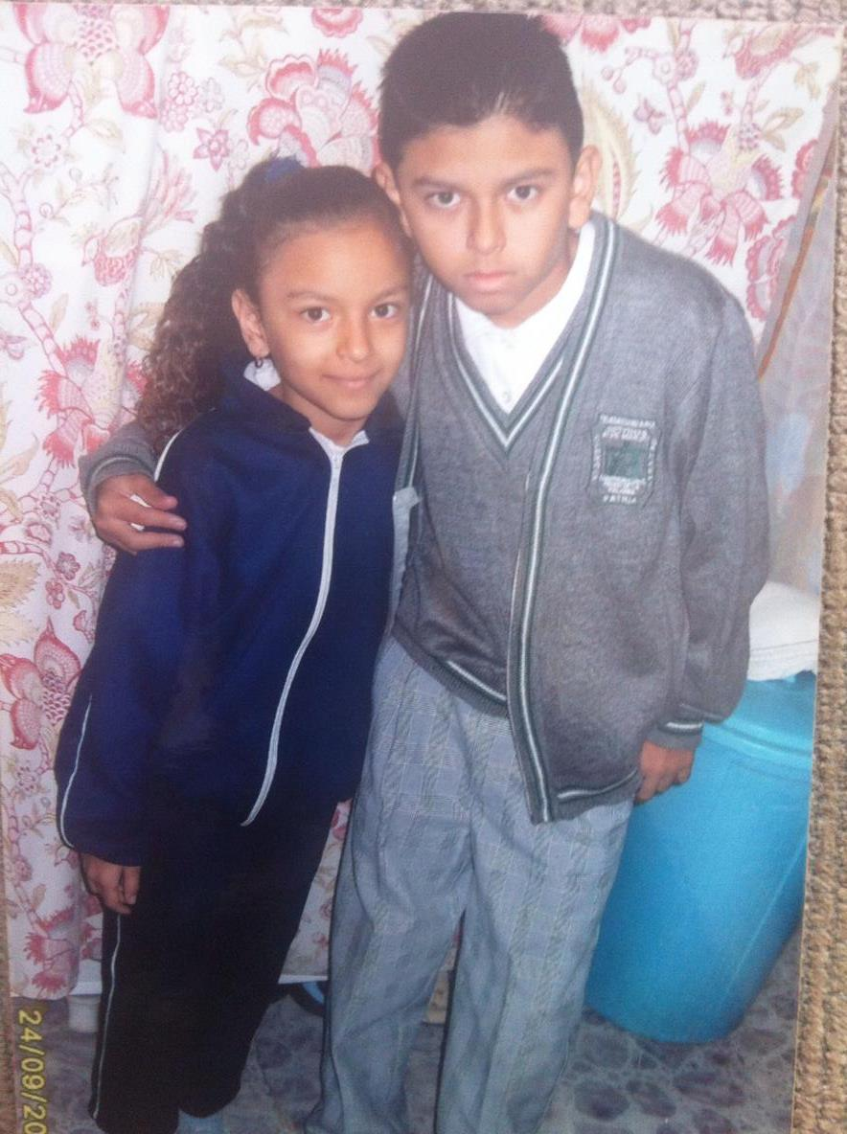
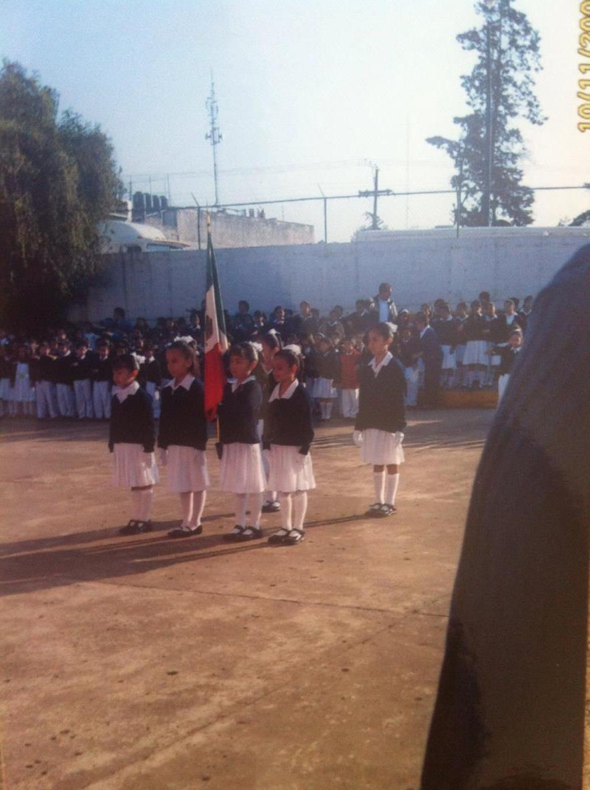
Estando ahí fue la primera vez que estuve en la escolta, a finales de primero participé en un bailable de rock and roll en un teatro, esos dos años siempre salí bien aunque en segundo grado sacaba 7 en algunas asignaturas, nunca me dieron reconocimientos porque la directora tenía preferencia hacia una compañera y así tuviéramos el mismo promedio, el reconocimiento siempre fue para ella.

Slide 7
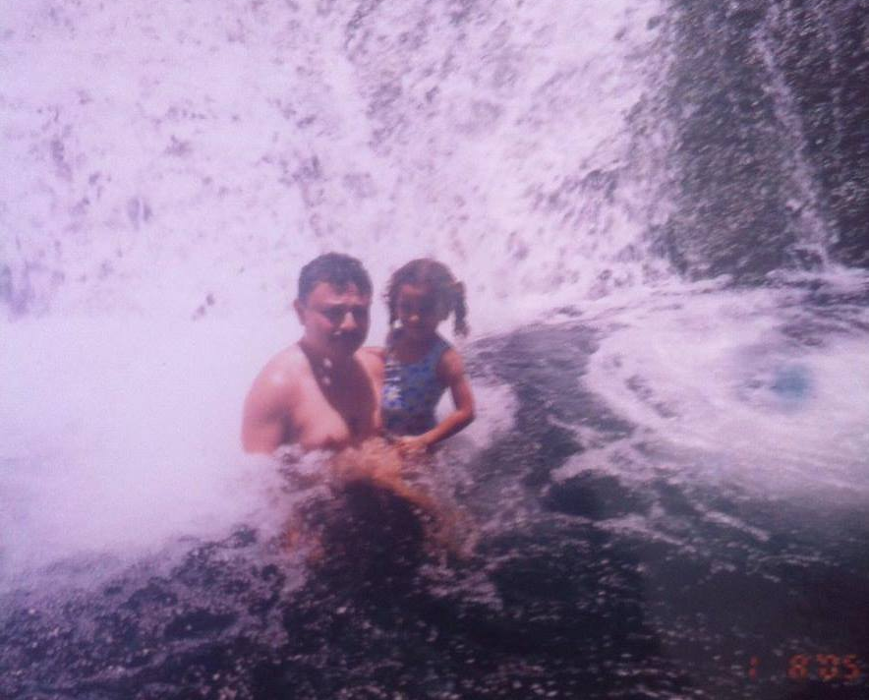
Mi papá casi nunca estaba con nosotros porque se iba a trabajar con mi tío a otros lugares cerca de Xalapa y sólo lo veía los fines de semana, cuando él llegaba de trabajar los sábados, nos íbamos a Veracruz a casa de mi abuela y nos regresábamos los domingos por la tarde. Un día mi tía le habló por teléfono a mi papá y le dijo que mi abuela estaba muy grave en el seguro, por ese motivo tuvimos que regresarnos a Cancún, me fui muy contenta porque había visto y conocido lugares increíbles como las cascadas, los parques, el museo, el granizo, entre otros lugares. Pero al mismo tiempo me puse triste porque ya no vería mis amigas con las que jugaba a diario.

Slide 8
Al llegar nuevamente a Cancún, me inscribieron a la primaria para cursar el tercer grado, la directora le dijo a mi mamá que sólo había cupo para el turno vespertino, yo me puse a llorar porque no quería ir en la tarde ya que no estaba acostumbrada. Pero el primer día de clases, cuando entré a la escuela vi a algunos compañeros que habían estudiado conmigo en el kínder y me saludaron, uno de ellos me presentó a los demás y así no estuve sola e hice más amigos, esa vez entraron 3 niños nuevos entre ellos mi mejor amigo de la actualidad y yo. En ese año me acuerdo que nos cambiaban seguido de maestros y yo era la más inteligente del salón, al final del curso me dieron un reconocimiento del primer lugar.

Slide 9
Cuando pasé a cuarto grado bajé de calificaciones porque me afectó que mi abuela falleciera. Recuerdo que el profesor nos llevó de excursión a xcaret, fue un día muy divertido aunque estando ahí empezó a llover. En quinto grado el mismo profesor nos llevó a conocer las ruinas de Tulum, subí de calificaciones. Me volví muy amiga de una niña cubana, éramos mejores amigas, siempre estábamos y salíamos juntas, con ella fui a muchos lugares, algunas personas nos preguntaban si éramos hermanas y nosotras decíamos que si porque según nos parecíamos y algunas veces nos confundían. En sexto grado estuve en la escolta, al principio yo no quería participar en el vals de salida pero al final si participé y terminé siendo una de las que cargaron.

Slide 10
En esas vacaciones tuve mi primer novio ya que el profesor que teníamos nos cuidaba mucho y no nos dejaba tener novios. Nunca había hablado con él en persona, solo lo había visto una vez afuera de la primaria con el muchacho que vendía los chicharrones y las frutas. Hablábamos solo por Facebook, empezamos a escondidas porque porque mis papás no me daban permiso de tener novio y yo no quería decirles. Después entramos a la secundaria y él estaba en la mañana y yo en la tarde, mi mamá hizo lo posible para que me cambiaran de turno pero nunca se pudo. En segundo grado tuve buenas calificaciones y fui al desayuno que hicieron por parte de la escuela. Actualmente pretendo seguir estudiando y mantener mis buenas calificaciones, hasta lograr mis metas.

